Slide 1
Использование мнемотехники на музыкальных занятиях.

Slide 2
«Детская природа ясно требует наглядности.
Учите ребенка пяти не известным ему словам,
И он будет долго и напрасно мучиться над ними;
Но свяжите с картинками двадцать таких слов
- и ребенок усвоит их на лету»
К.Д.Ушинский

Slide 3
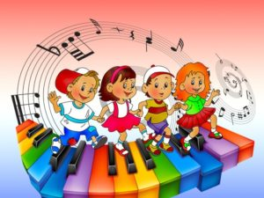

Slide 4
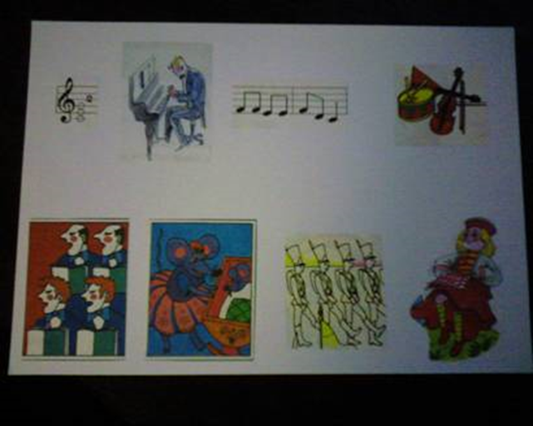

Slide 5
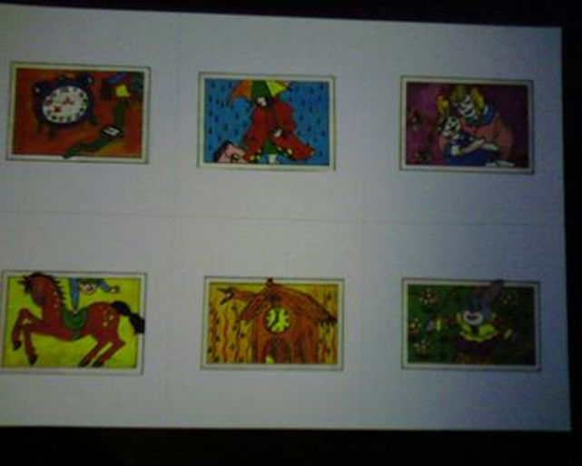

Slide 6
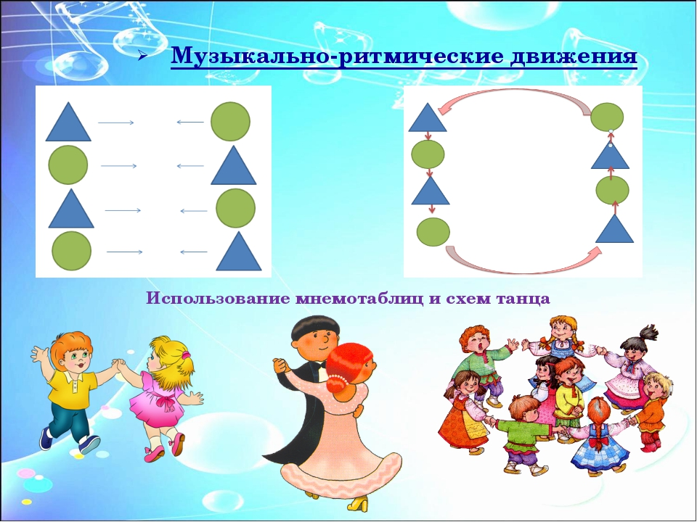

Slide 7
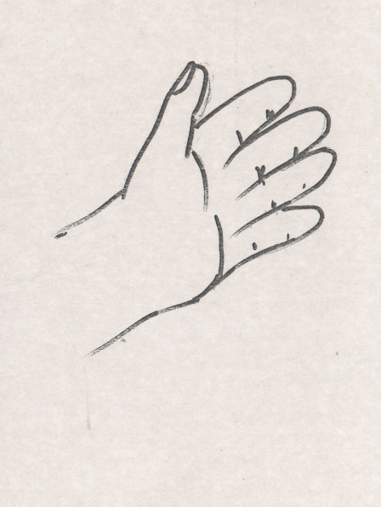
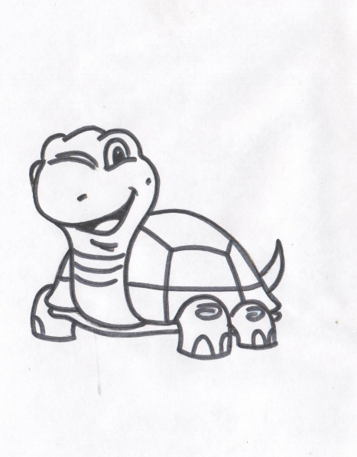
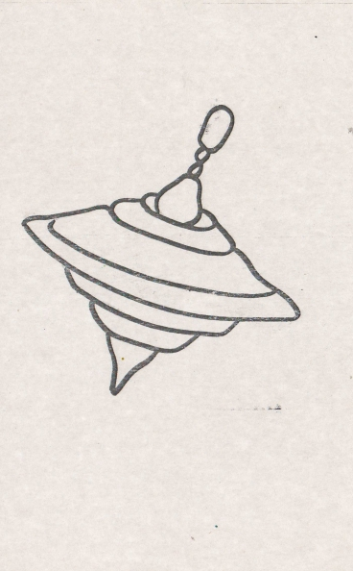

Slide 8
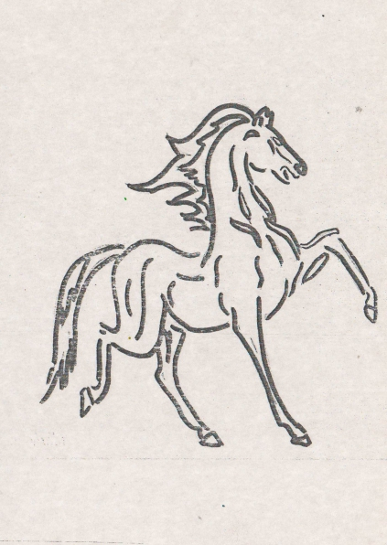
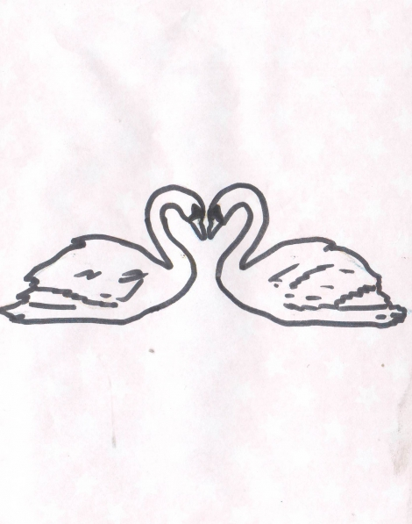
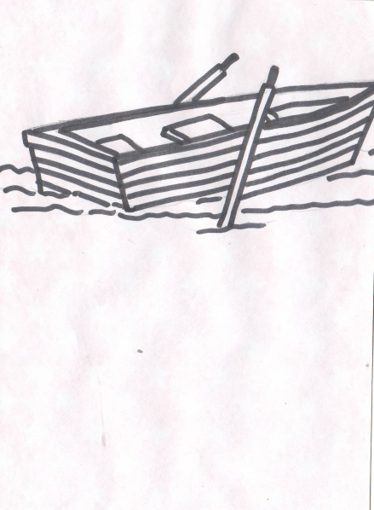

Slide 9
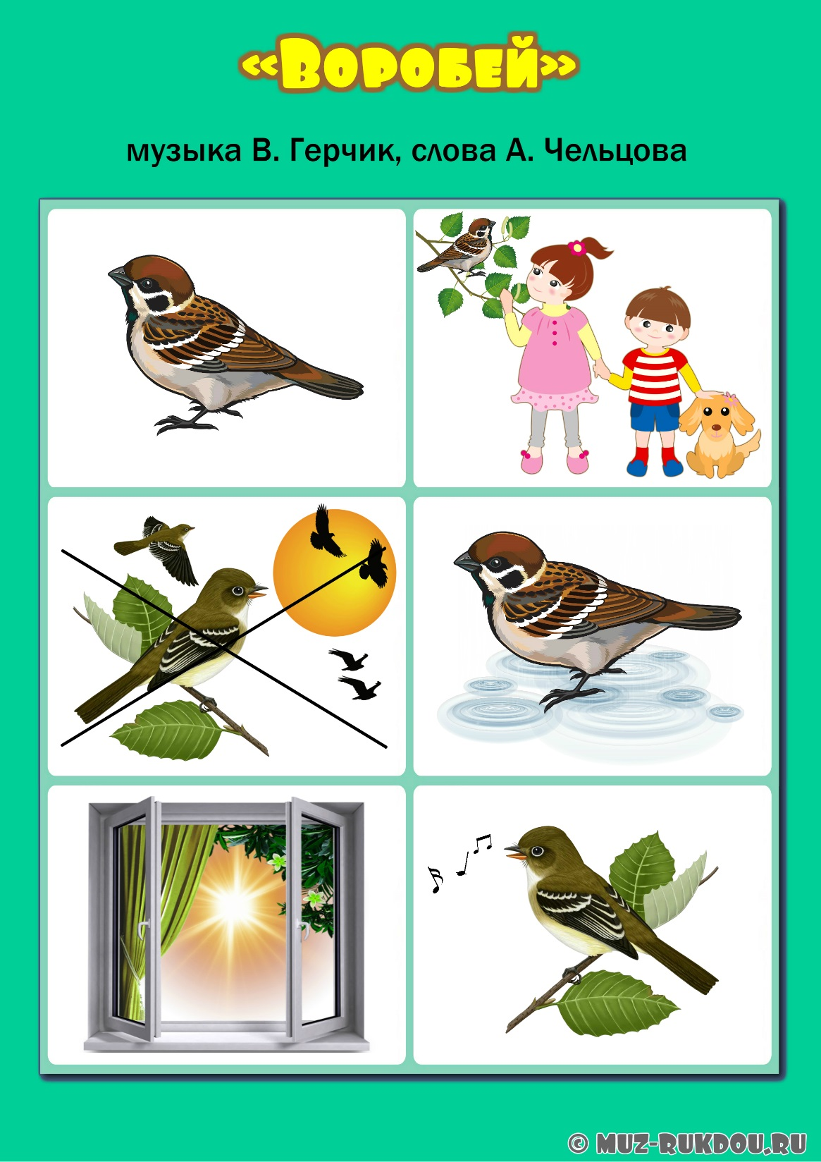

Slide 10
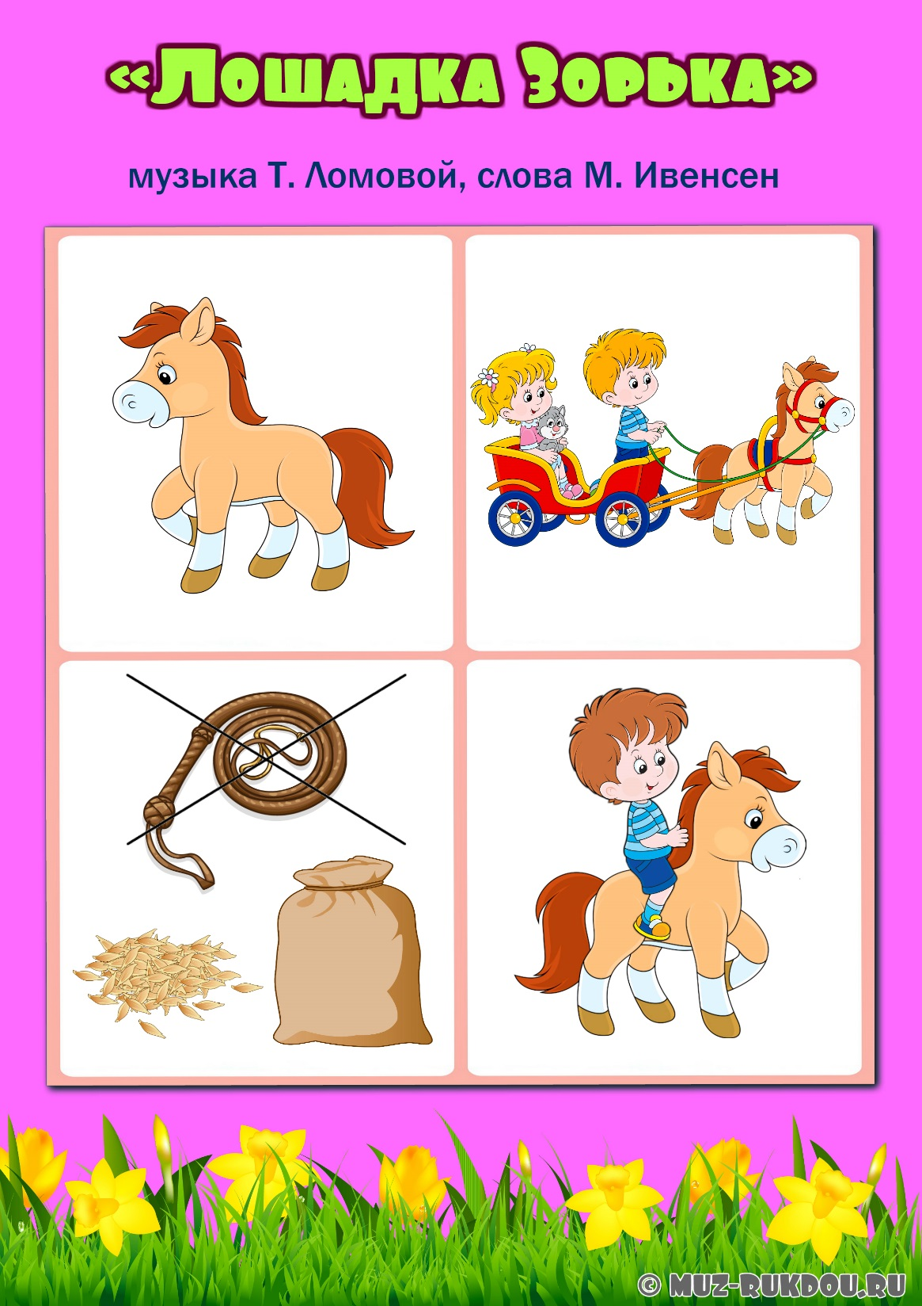

Slide 11
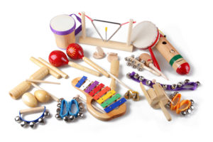

Slide 12
Мнемотаблица
«Последовательность игры в оркестре»

Slide 13


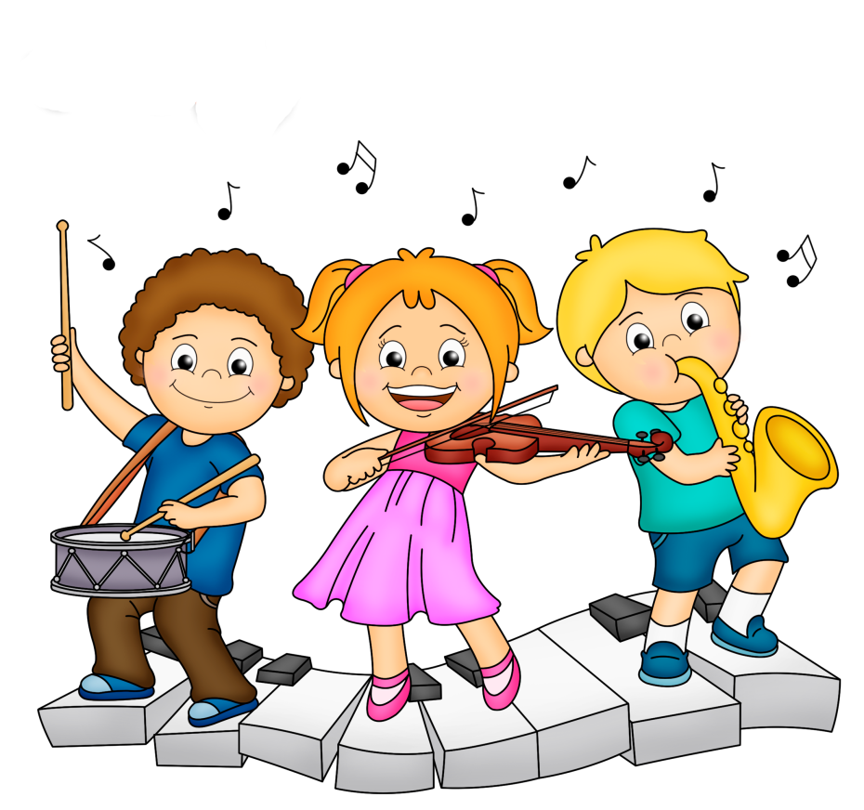

Slide 14


Slide 15
Спасибо за внимание!

